Slide 1


講座No.9
第4章 不定詞
1. 名詞的用法、It ～ (for) to ...

Slide 2
P.70 基本文法の整理
・不定詞 は、〈to ＋動詞の原形〉の形で表す。
・名詞的用法は、名詞（①主語、②動詞の目的語、③補語）の働きをし、「～すること」という意味になる。

Slide 3
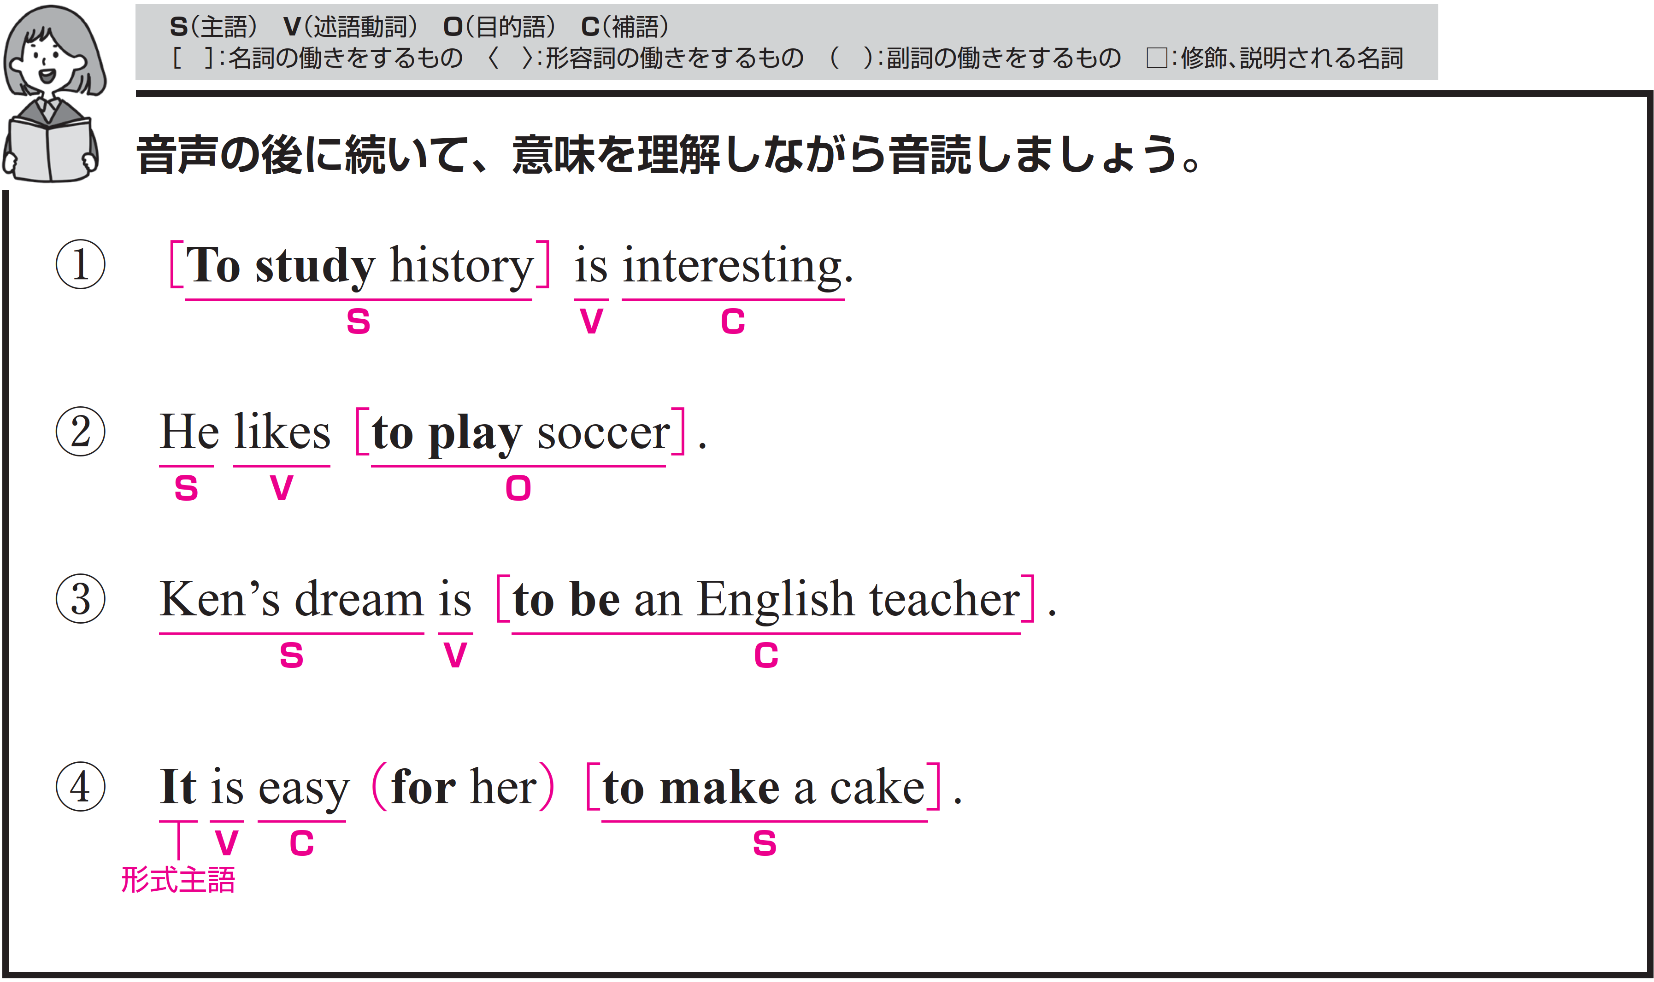
それぞれ、音声が４回ずつ流れます。音声のあとに、ポーズがありますので、すべて英語でリピートしてください。

Slide 4
構造を確認しましょう。

Slide 5
歴史を勉強することはおもしろいです。
〇 To study history がS（主語）、is がV（動詞）、
interesting が C（補語）です。
〇 To study history は「歴史を勉強すること」という意味で、
名詞として扱っています。
〇 To study history = interesting の関係です。
interesting が 主語 To study history の性質を説明する補語に
なっています。

Slide 6
Target Sentence
FLASH
CARD
PRACTICE！

Slide 7
歴史を 勉強することは /
おもしろい です /
To study history is /
interesting. /

Slide 8
[T-] [s----] history [i-] /
interesting. /

Slide 9
歴史を 勉強することは /
おもしろい です /

Slide 10
海で 泳ぐことは / おもしろい です /
To swim in the sea is /
interesting. /

Slide 11
[T-] [s---] in the sea [i-] /
[i----------]. /

Slide 12
海で 泳ぐことは /
おもしろい です /

Slide 13
この海で 泳ぐことは /
危険 です /
To swim in this sea is /
dangerous. /

Slide 14
[T-] [s---] [i-] [t---] sea
[i-] / [d--------]. /

Slide 15
この海で 泳ぐことは /
危険 です /

Slide 16
彼はサッカーをすることが好きです。
〇 He が S（主語）、 likes が V（動詞）、
to play soccer が O（目的語）です。
〇 to play soccer は「サッカーをすること」という意味で、
名詞として扱っています。

Slide 17
Target Sentence
FLASH
CARD
PRACTICE！

Slide 18
彼は 好きです /
サッカーを することが /
He likes /
to play soccer. /

Slide 19
He likes /
[t-] [p---] soccer. /

Slide 20
彼は 好きです /
サッカーを することが /

Slide 21
サキは 好きです /
釣りに行くことが /
Saki likes /
to go fishing. /

Slide 22
Saki [l----] /
[t-] [g-] fishing. /

Slide 23
サキは 好きです /
釣りに行くことが /

Slide 24
私たちは したいです /
釣りに行くことが /
We want /
to go fishing. /

Slide 25
We [w---] /
[t-] [g-] [f------]. /

Slide 26
私たちは したいです /
釣りに行くことが /

Slide 27
ケンの夢は英語の先生になることです。
〇 Ken’s dream がS（主語）、is がV（動詞）、
to be an English teacher が C（補語）です。
〇 to be an English teacher は「英語の先生になること」という
意味で、名詞として扱っています。
〇 Ken’s dream = to be an English teacher の関係です。
to be an English teacher が 主語 Ken’s dream の内容を
説明する補語になっています。

Slide 28
Target Sentence
FLASH
CARD
PRACTICE！

Slide 29
ケンの夢は /
英語の先生に なること です /
Ken’s dream is /
to be an English teacher. /

Slide 30
Ken’s dream [i-] / [t-] [b-] [a-] English teacher. /

Slide 31
ケンの夢は /
英語の先生に なること です /

Slide 32
私の夢は /
カナダに 住むこと です /
My dream is /
to live in Canada. /

Slide 33
[M-] dream [i-] /
[t-] [l---] [i-] Canada. /

Slide 34
私の夢は /
カナダに 住むこと です /

Slide 35
私の望みは /
外国で 勉強すること です /
My hope is /
to study abroad. /

Slide 36
[M-] hope [i-] /
[t-] [s----] abroad. /

Slide 37
私の望みは /
外国で 勉強すること です /

Slide 38
彼女にとってケーキを作ることは簡単です。
〇 to make a cake がS（主語）、is がV（動詞）、
easy が C（補語）です。
〇 It は形式主語で、文の構造を整えるはたらきです。
実際の意味をもちません。
〇 to make a cake は「ケーキを作ること」という意味で、
名詞として扱っています。
〇 to make a cake = easy の関係です。
easy が 主語 to make a cake の難易度を
説明する補語になっています。

Slide 39
彼女にとってケーキを作ることは簡単です。
〇 for her は修飾語で副詞のはたらきです。
「彼女にとって」という意味をもち、
形容詞 easy を修飾しています。

Slide 40
Target Sentence
FLASH
CARD
PRACTICE！

Slide 41
簡単 です / 彼女にとって /
ケーキを 作ることは /
It is easy / for her /
to make a cake. /

Slide 42
[I-] [i-] easy / [f--] her /
[t-] [m---] a cake. /

Slide 43
簡単 です / 彼女にとって /
ケーキを 作ることは /

Slide 44
簡単 です / 彼にとって /
英語を 話すことは /
It is easy / for him /
to speak English. /

Slide 45
[I-] [i-] [e---] / [f--] him /
[t-] [s----] English. /

Slide 46
簡単 です / 彼にとって /
英語を 話すことは /

Slide 47
難しい です / 彼らにとって /
その問題を 解決することは /
It is difficult / for them /
to solve the problem. /

Slide 48
[I-] [i-] [d--------] /
[f--] them /
[t-] [s----] the problem. /

Slide 49
難しい です / 彼らにとって /
その問題を 解決することは /

Slide 50
Vocabulary
FLASH
CARD
PRACTICE！

Slide 51
Ready？
スライドを見ながらリピートしましょう

Slide 52
歴史
［h------］

Slide 53
history

Slide 54
歴史

Slide 55
おもしろい
［i----------］

Slide 56
interesting

Slide 57
おもしろい

Slide 58
サッカー
［s-----］

Slide 59
soccer

Slide 60
サッカー

Slide 61
夢
［d----］

Slide 62
dream

Slide 63
夢

Slide 64
先生
［t------］

Slide 65
teacher

Slide 66
先生

Slide 67
易しい
［e---］

Slide 68
easy

Slide 69
易しい

Slide 70
ケーキ
［c---］

Slide 71
cake

Slide 72
ケーキ

Slide 73
確認テスト
英語にしなさい

Slide 74
確認テスト①
歴史
［history］

Slide 75
確認テスト②
おもしろい
［interesting］

Slide 76
確認テスト③
サッカー
［soccer］

Slide 77
確認テスト④
夢
［dream］

Slide 78
確認テスト⑤
先生
［teacher］

Slide 79
確認テスト⑥
易しい
［easy］

Slide 80
確認テスト⑦
ケーキ
［cake］

Slide 81
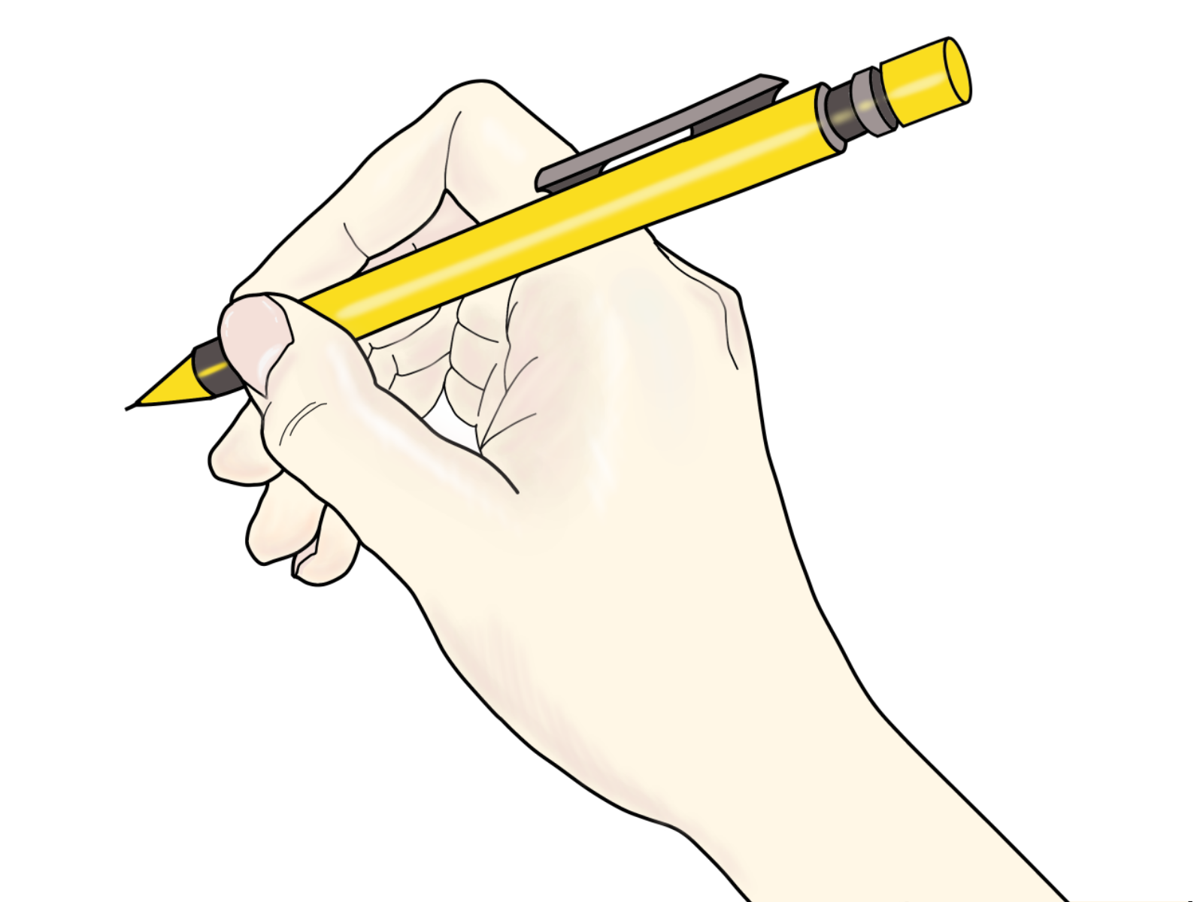
P.71 トレーニング
私の夢は～することです

Slide 82
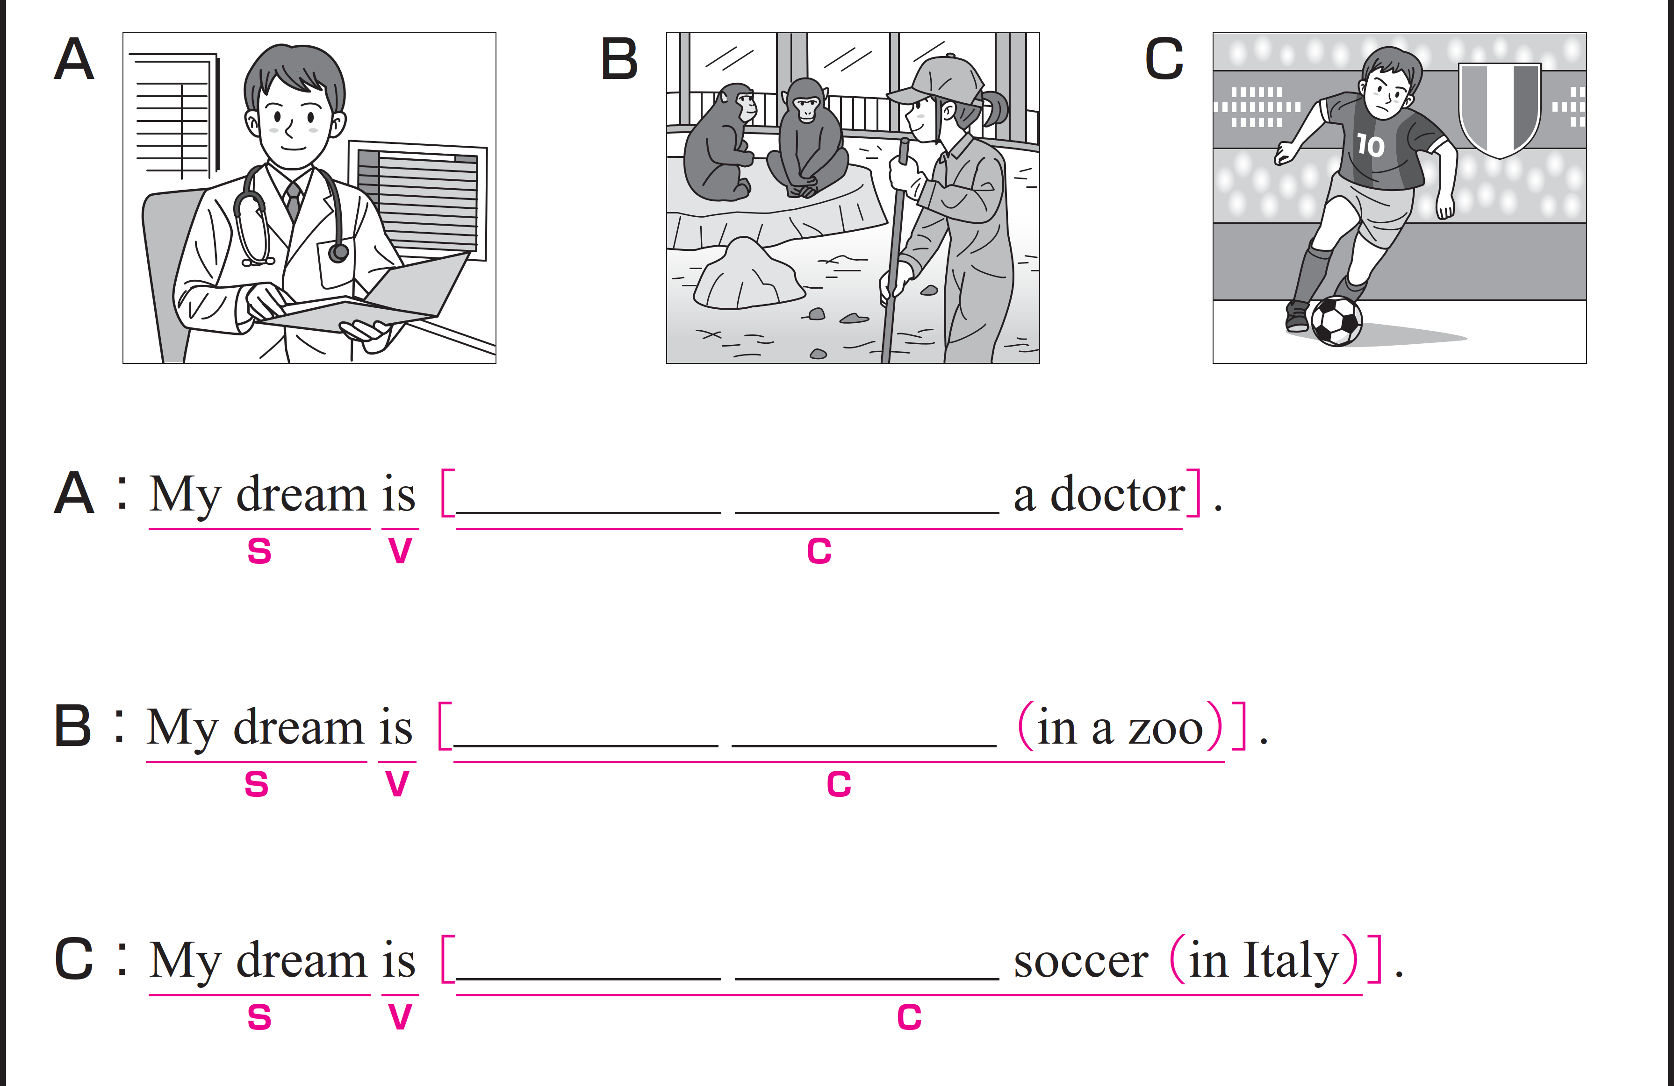
A から C のイラストに合う英文になるように、空欄にあてはまる
英語を書いてください。

Slide 83
次は、音声を聞いて、確認してください。
to be
to work
to play

Slide 84
完成した英文を、声に出して音読しておきましょう。
to be
to work
to play

Slide 85
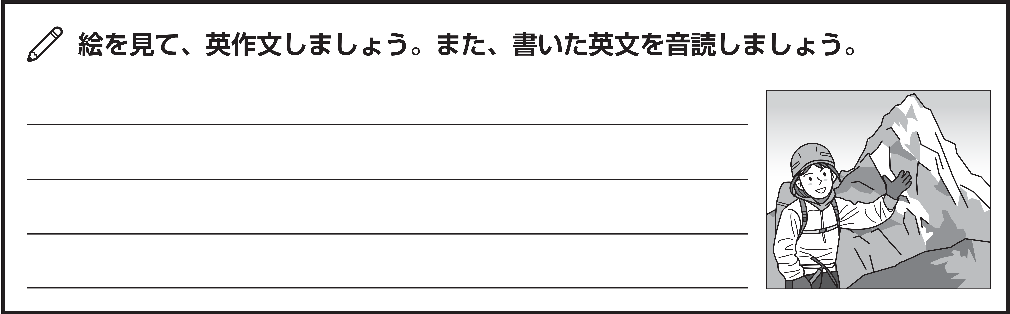
練習したターゲットセンテンスを使って、英作文しましょう。
My dream is to climb the highest mountain in the world.

Slide 86
P.72～76 英語の文章を読もう
学習した文法をふくむ英語の文章を読みましょう。

Slide 87
STEP １ Scanning
情報を検索しながら聞く！

Slide 88



STEP１の日本語と、放送される英文の
内容が合っているか聞き取りましょう。
標準
倍速
「ドイツでは誰でも自由に釣りを楽しむことができます」

Slide 89
英文がどれくらい理解できたかチェックしましょう。

Slide 90
Vocabulary
FLASH
CARD
PRACTICE！

Slide 91
Ready？
スライドを見ながらリピートしましょう

Slide 92
ドイツ人
［G-----］

Slide 93
German

Slide 94
ドイツ人

Slide 95
国の
［n-------］

Slide 96
national

Slide 97
国の

Slide 98
資格
［l------］

Slide 99
license

Slide 100
資格

Slide 101
…を
更新する
［r-----］

Slide 102
renew

Slide 103
…を
更新する

Slide 104
目的
［p------］

Slide 105
purpose

Slide 106
目的

Slide 107
厳しい
［s-----］

Slide 108
strict

Slide 109
厳しい

Slide 110
知識
［k--------］

Slide 111
knowledge

Slide 112
知識

Slide 113
…に
被害を与える
［d-----］

Slide 114
damage

Slide 115
…に
被害を与える

Slide 116
Aばかりでなく
Bもまた
[n--] [o---] A
[b--] [a---] B

Slide 117
not only A
but also B

Slide 118
Aばかりでなく
Bもまた

Slide 119
法律
［l--］

Slide 120
law

Slide 121
法律

Slide 122
確認テスト
英語にしなさい

Slide 123
確認テスト①
ドイツ人
［German］

Slide 124
確認テスト②
国の
［national］

Slide 125
確認テスト③
資格
［license］

Slide 126
確認テスト④
…を
更新する
［renew］

Slide 127
確認テスト⑤
目的
［purpose］

Slide 128
確認テスト⑥
厳しい
［strict］

Slide 129
確認テスト⑦
知識
［knowledge］

Slide 130
確認テスト⑧
…に
被害を与える
［damage］

Slide 131
確認テスト⑨
Aばかりでなく
Bもまた
[not] [only] A
[but] [also] B

Slide 132
確認テスト⑩
法律
［law］

Slide 133
STEP ２ Slash Reading
意味のまとまりに分ける！

Slide 134
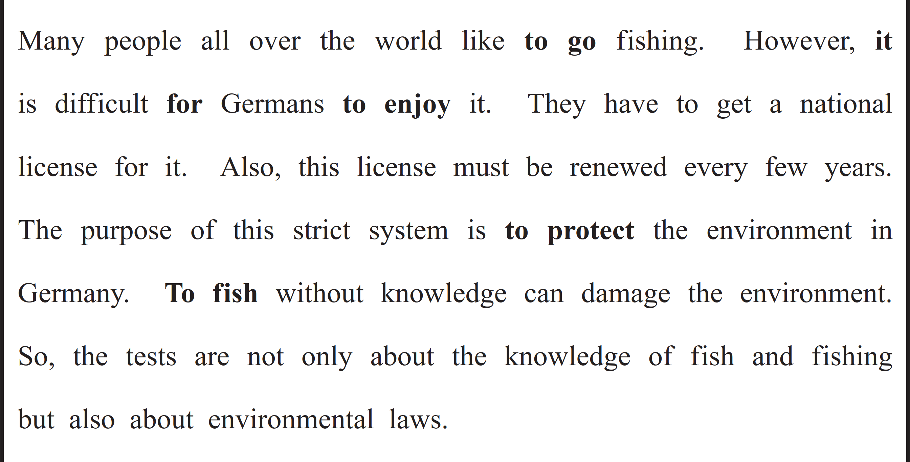
意味のまとまりごとに、短いポーズが入りますので、
スラッシュで区切って意味を考えながら音声を聞いてみましょう。

Slide 135
構造を確認しましょう。

Slide 136
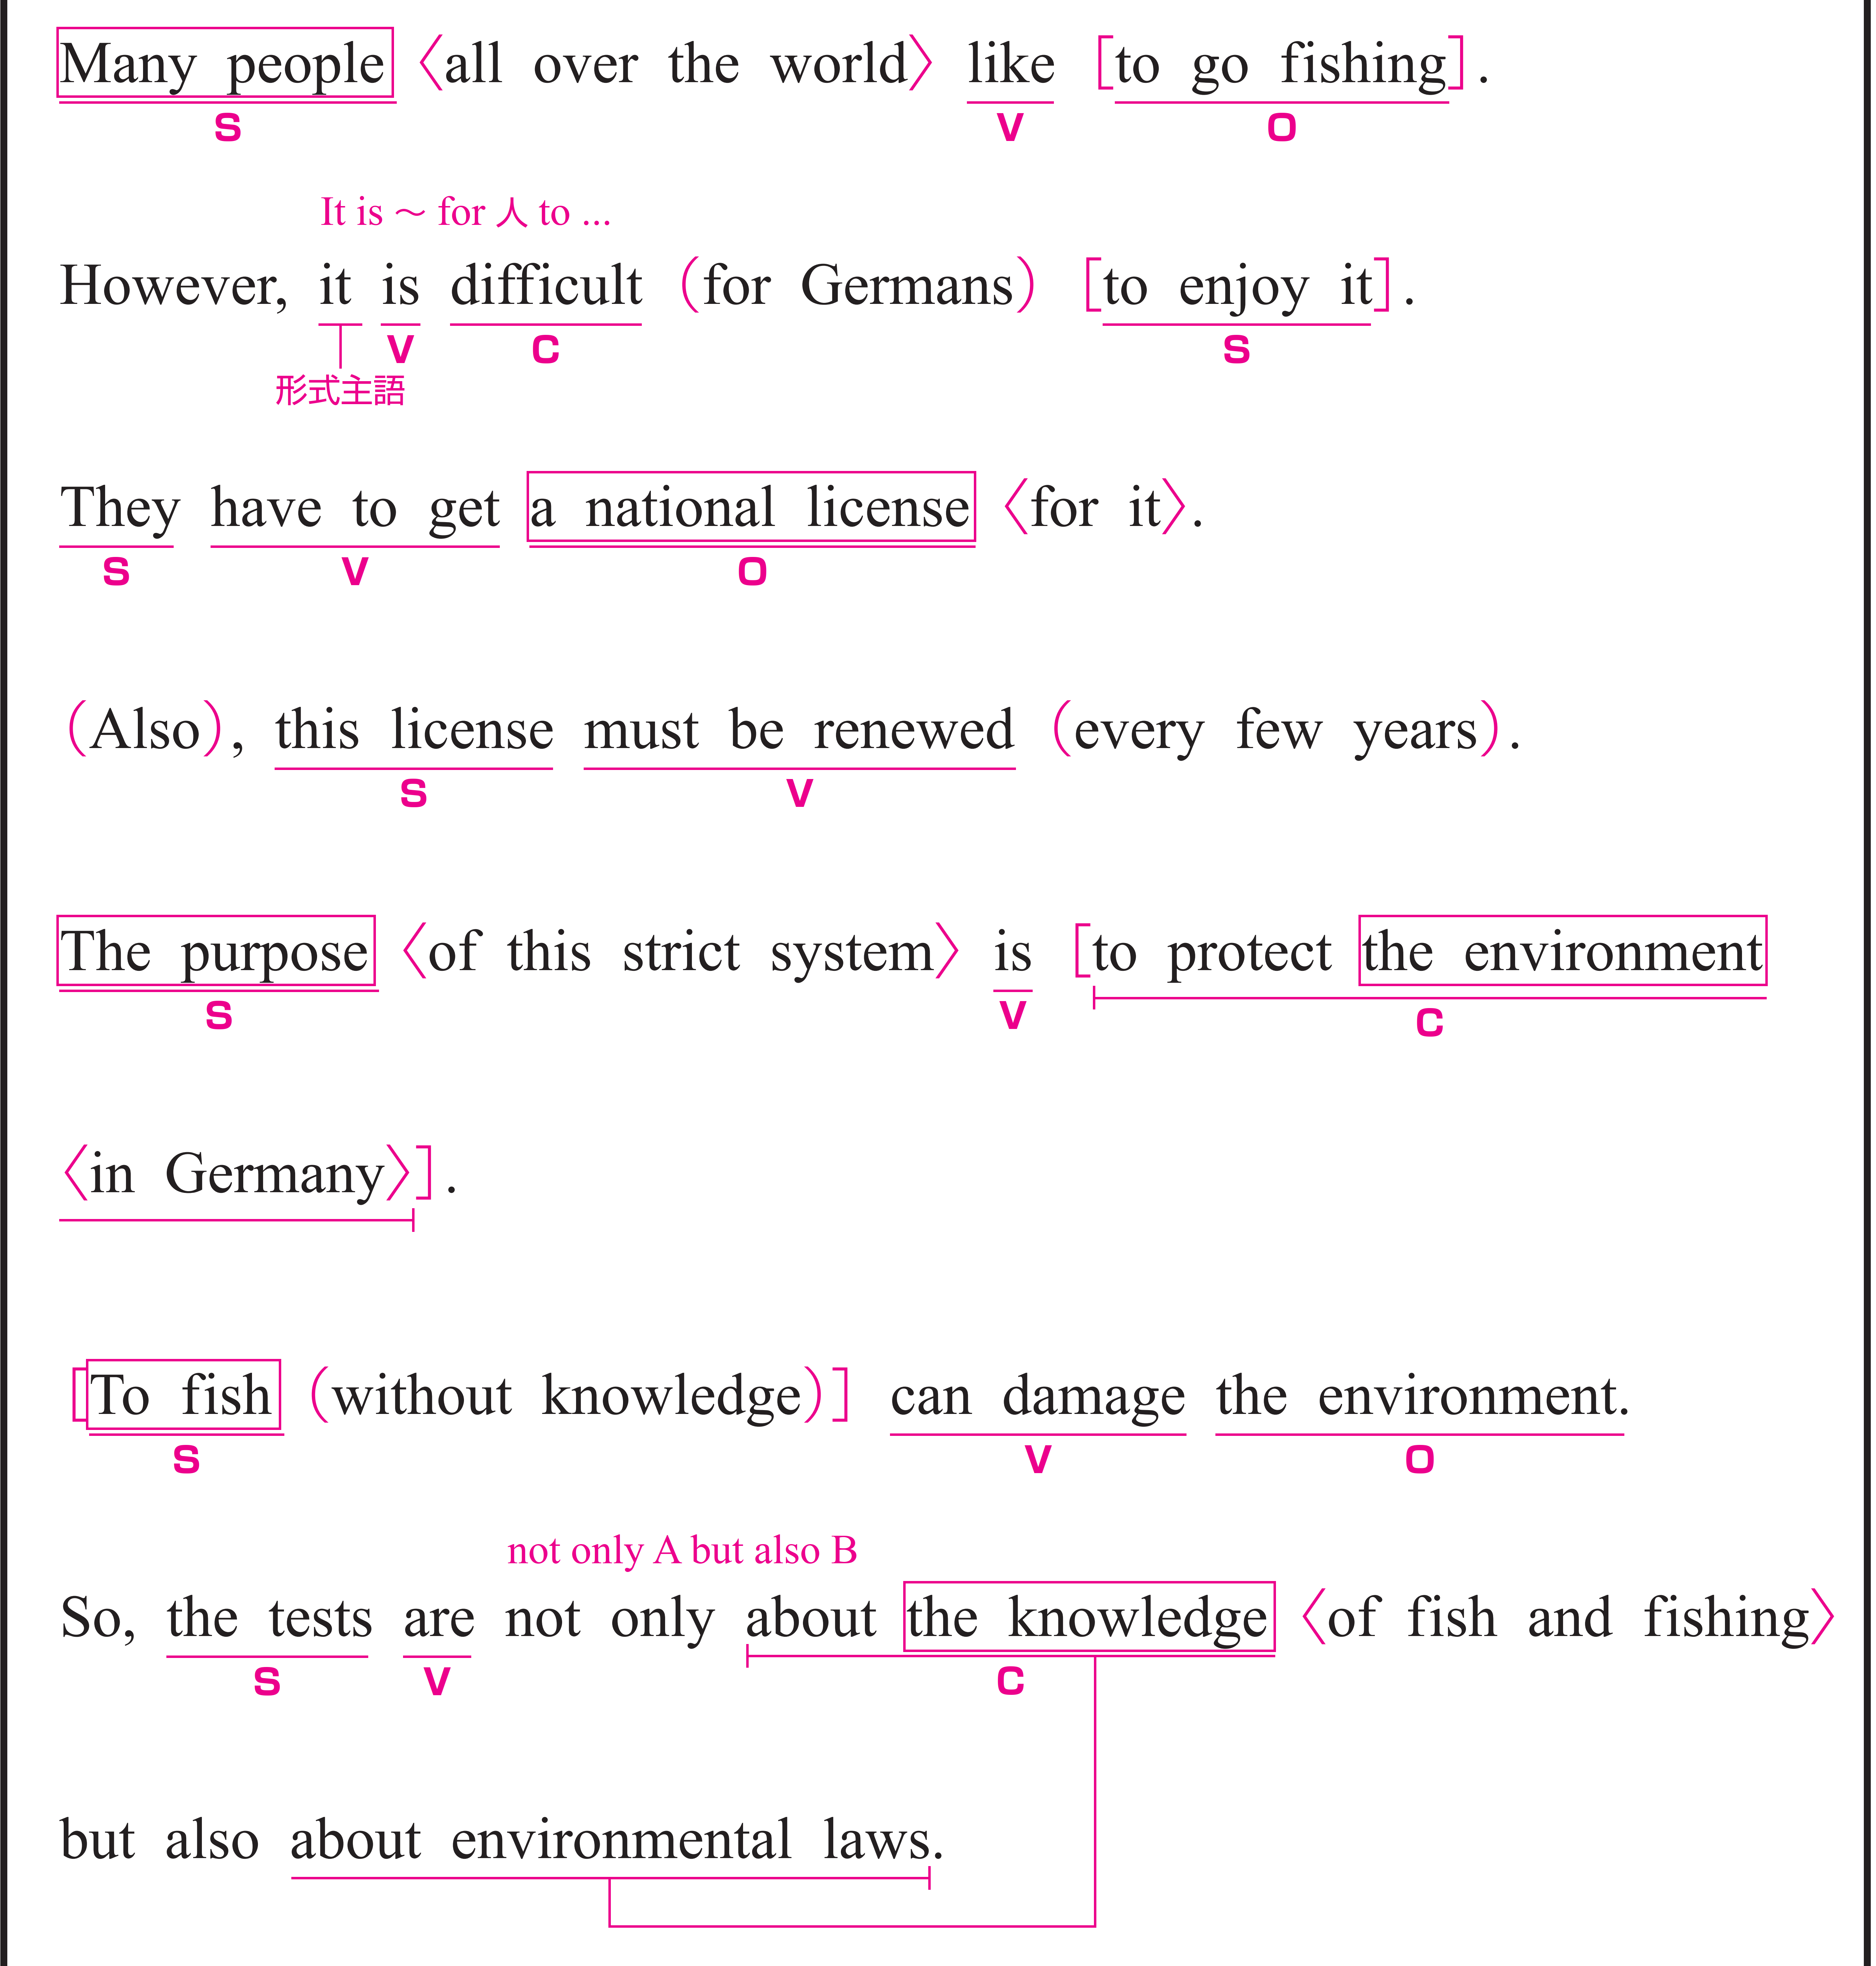
世界中の多くの人々は釣りに行くことが好きです。
〇 Many people が S（主語）、 like が V（動詞）、
to go fishing が O（目的語）です。
〇 to go fishing は「釣りをすること」という意味で、
名詞として扱っています。
○ all over the world は修飾語で形容詞のはたらきです。
「世界中で」という意味をもち、Many people を修飾しています。

Slide 137
しかし、ドイツ人たちにとってそれを楽しむのは難しいです。
〇 to enjoy it がS（主語）、is がV（動詞）、
difficult が C（補語）です。
〇 It は形式主語で、文の構造を整えるはたらきです。
実際の意味をもちません。
〇 to enjoy it は「それを楽しむこと」という意味で、
名詞として扱っています。
〇 to enjoy it = difficult の関係です。
difficult が 主語 to enjoy it の難易度を
説明する補語になっています。

Slide 138
しかし、ドイツ人たちにとってそれを楽しむのは難しいです。
〇 to enjoy it の it は、 to go fishing を指しています。
〇 for Germans は修飾語で副詞のはたらきです。
「ドイツ人にとって」という意味をもち、
形容詞 difficult を修飾しています。
〇 However は副詞です。
「しかしながら」という意味を持ち、前の文との対照的な関係を
強調しています。

Slide 139
彼らはそのための国家資格をとらなければなりません。
〇 They が S（主語）、 have to get が V（動詞）、
a national license が O（目的語）です。
〇 for it は修飾語で形容詞のはたらきです。
「それ（＝釣りをすること）のための」という意味をもち、
a national license を修飾しています。

Slide 140
また、この資格は数年ごとに更新されなければなりません。
〇 this license がS（主語）、must be renewed がV（動詞）です。
〇 every few years は修飾語で副詞のはたらきです。
「数年ごとに」という意味をもち、
動詞 be renewed の頻度を説明しています。
〇 Also は副詞です。
「また（さらに）」という意味を持ち、前の文の内容に
情報を付け加える役割をしています。

Slide 141
この厳しい制度の目的は、ドイツの環境を守ることです。
〇 The purpose がS（主語）、is がV（動詞）、
to protect the environment in Germany が C（補語）です。
〇 to protect the environment in Germany は
「ドイツの環境を守ること」という意味で、名詞として扱っています。
〇 The purpose = to protect the environment in Germany の関係です。
to protect the environment in Germany が 主語 The purpose の内容を
説明する補語になっています。

Slide 142
この厳しい制度の目的は、ドイツの環境を守ることです。
〇 of this strict system は修飾語で形容詞のはたらきです。
「この厳しい制度の」という意味をもち、The purpose を修飾しています。
〇 in Germany は修飾語で形容詞のはたらきです。
「ドイツの」という意味をもち、the environment を修飾しています。

Slide 143
知識なしで釣りをすることは環境に被害を与える可能性があります。
〇 To fish が S（主語）、 can damage が V（動詞）、
the environment が O（目的語）です。
○ without knowledge は修飾語で形容詞のはたらきです。
「知識なしに」という意味をもち、the environment を修飾しています。
〇 To fish without knowledge は「知識なしに釣りをすること」という意味で、
名詞として扱っています。

Slide 144
だから、試験は魚や釣りの知識についてばかりでなく環境の法律についてもあります。
〇 the tests がS（主語）、are がV（動詞）、
about the knowledge と about environmental laws が C（補語）です。
〇 not only ... but also ... は 「～だけでなく、～もまた」 という意味で、
「試験の内容は魚や釣りの知識だけでなく、環境の法律についても」
含まれることを示しています。
○ of fish and fishing は修飾語で形容詞のはたらきです。
「魚や釣りに関する知識」という意味をもち、the knowledge を
修飾しています。

Slide 145
だから、試験は魚や釣りの知識についてばかりでなく環境の法律についてもあります。
〇 So は副詞です。
「だから（その結果）」という意味を持ち、前の文と論理的に
つながることを示しています。

Slide 146
語順を意識しながら
音声を聞いてみましょう。

Slide 148
STEP ３ Repeating
ネイティブスピーカーに続いて音読する！

Slide 149
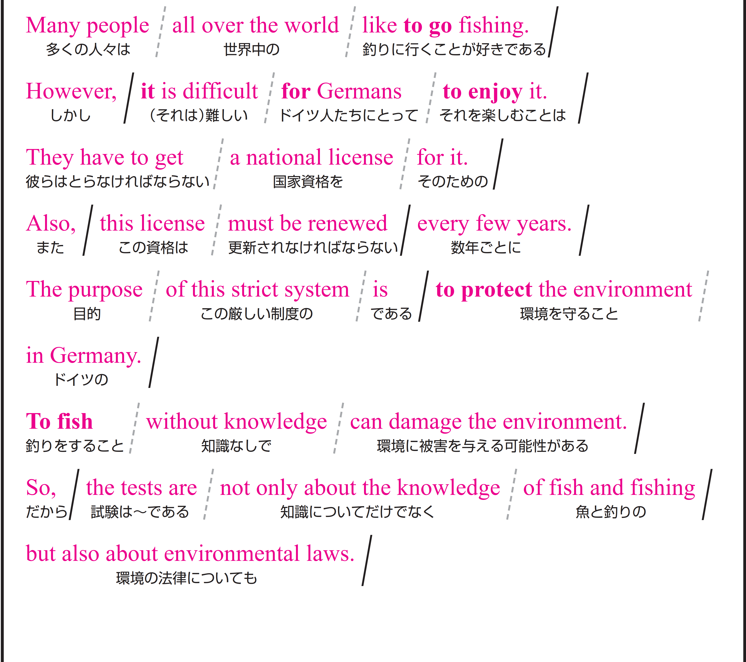
STEP４の本文を見ながら、音声の後に続いて、リピートしてみましょう。

Slide 150
STEP ４ Sight Translation①
英語の語順通りに音読する！

Slide 151

自主練
１分間
スラッシュごとに、英語→日本語
声に出して覚えましょう

Slide 152
Don’t be quiet !

Slide 153
Ready？

Slide 154

Work in Pairs！
Work in Pairs！

Slide 155
Stand up!

Slide 156
スラッシュごとに英語と日本語を交互に音読してください。
終わったら役割を交代してください。
Aさん：英語
テキストを見てOK。ただし、パートナーへのアイコンタクト＆スマイルを忘れずにすること。
Bさん：日本語
テキストを見てOK。ただし、パートナーへのアイコンタクト＆スマイルを忘れずにすること。

Slide 157
Ready？
4分間

Slide 158
STEP ５ Sight Translation②
英語の語順通りに音読する

Slide 159
Stand up!

Slide 160
スラッシュごとに英語を音読し、日本語に訳してください。
終わったら役割を交代してください。
Aさん：英語
テキストを見てOK。
パートナーに伝わるように一生懸命音読する。
Bさんは、あなたの声だけが頼りです！
Bさん：日本語
テキストは見ない！
不自然な日本語でいいのでクイックレスポンス。
反射神経＆集中力を高めろ！

Slide 161
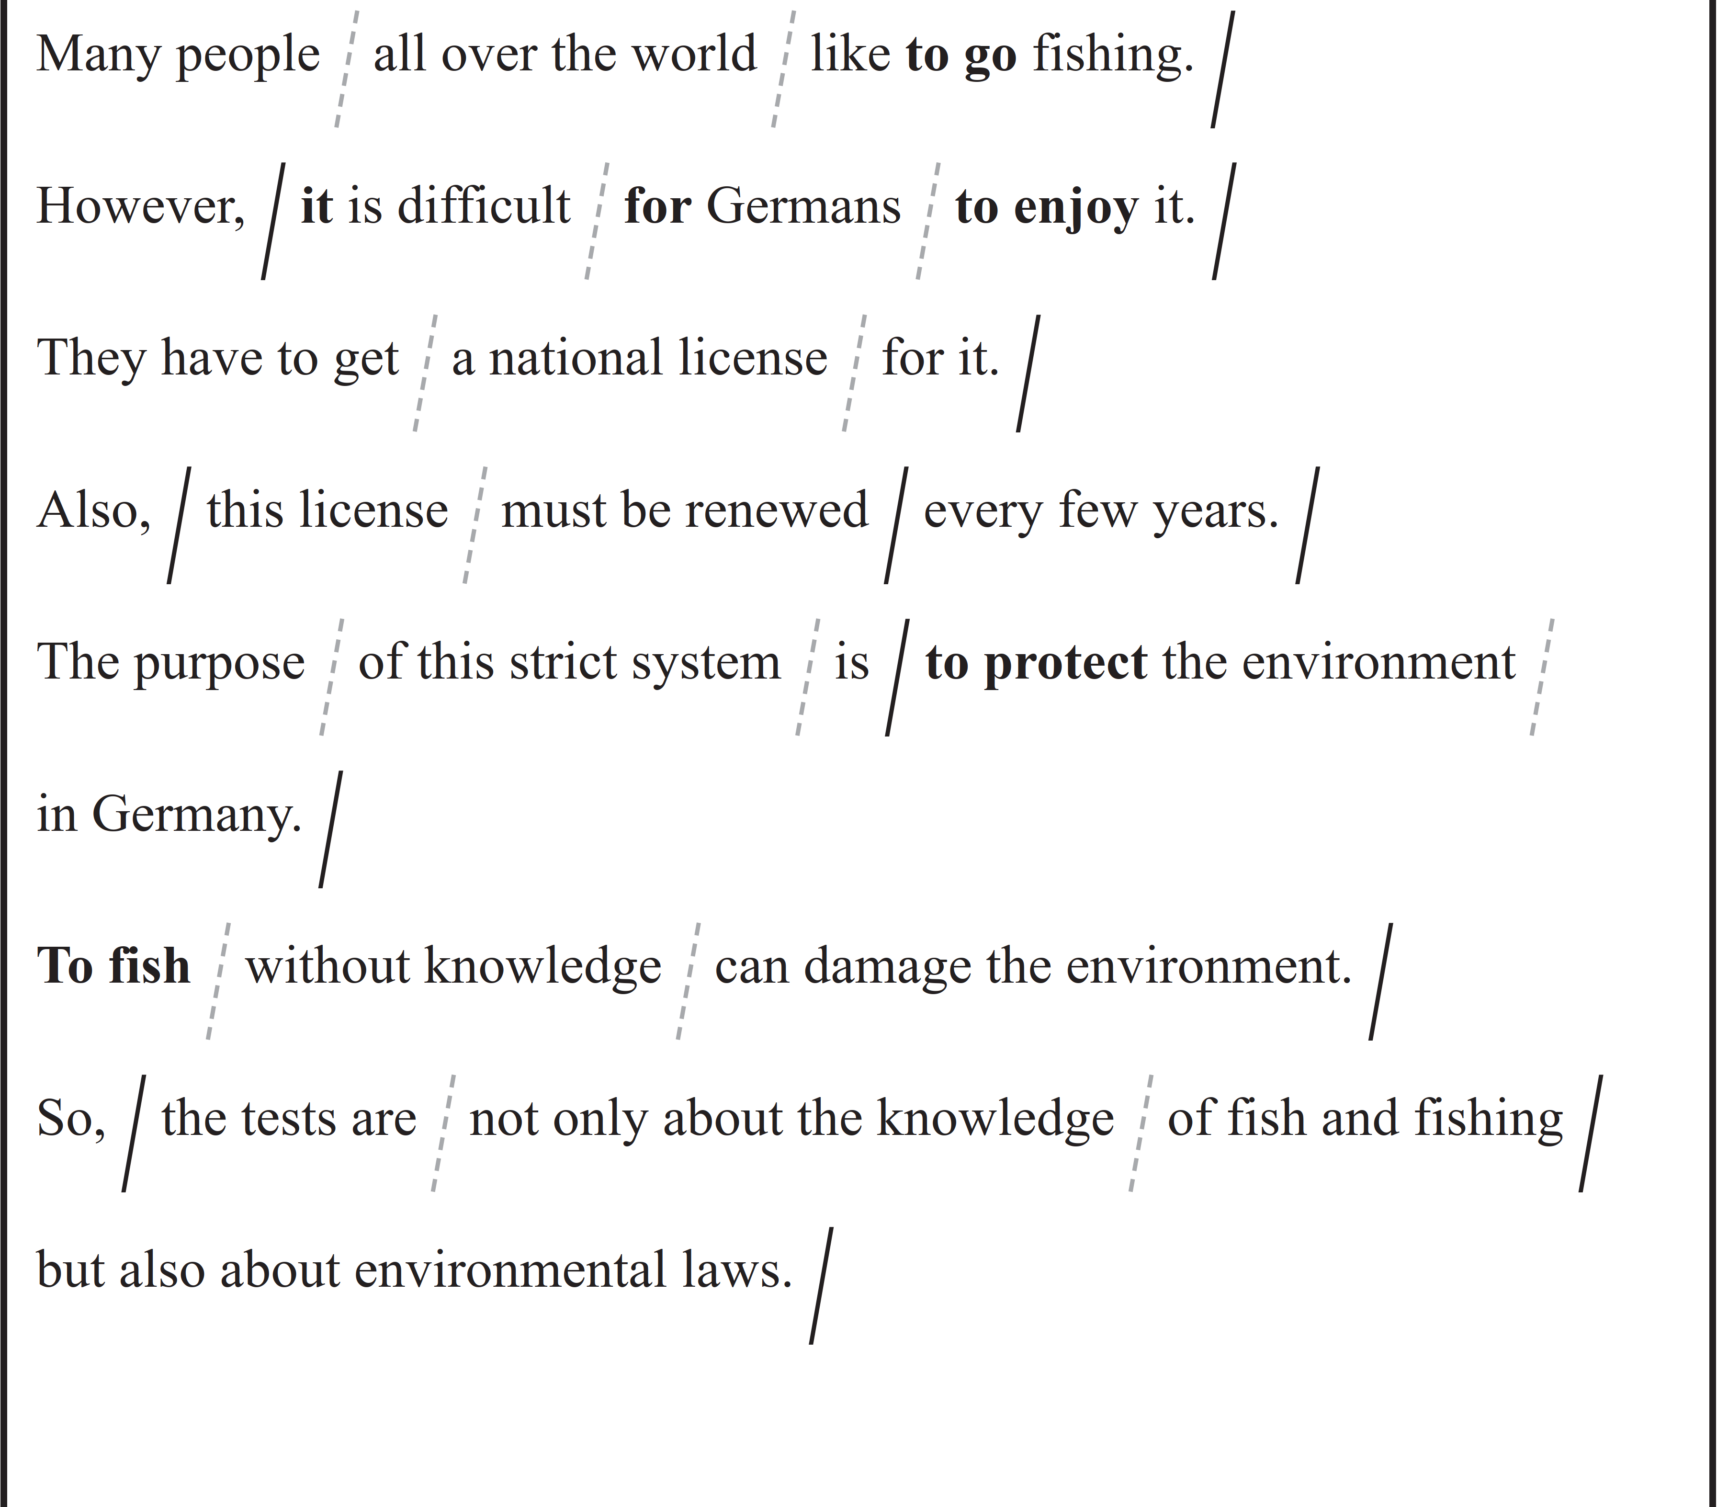
Ready？
4分間

Slide 162
STEP ６ Dictation
英語の音声を書き取る！

Slide 163
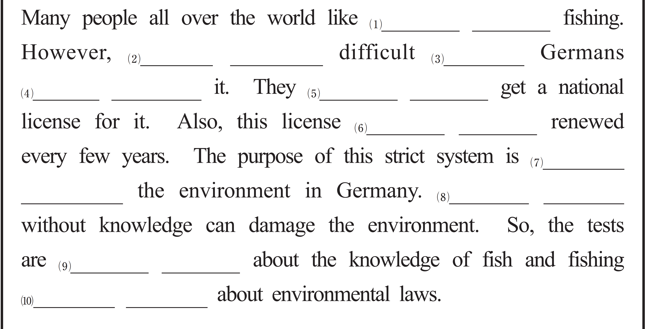
音声を聞いて、単語を書き取りましょう。
1回目 ： 書き取るためのポーズが入った音声
2回目 ： ナチュラルスピードの音声
ポーズあり
ポーズなし
to go
it is
for
to enjoy
have to
must be
to
protect
To fish
not only
but also

Slide 164
STEP ７ Shadowing
ネイティブスピーカーのすぐ後に音読する！

Slide 165



本文を見ないで、音声のすぐあとを追いかけるように、音読してください。
ポーズあり
ポーズなし
あなた
音声

Slide 166
STEP ８ Listening Check
学習の成果を確かめよう！

Slide 167
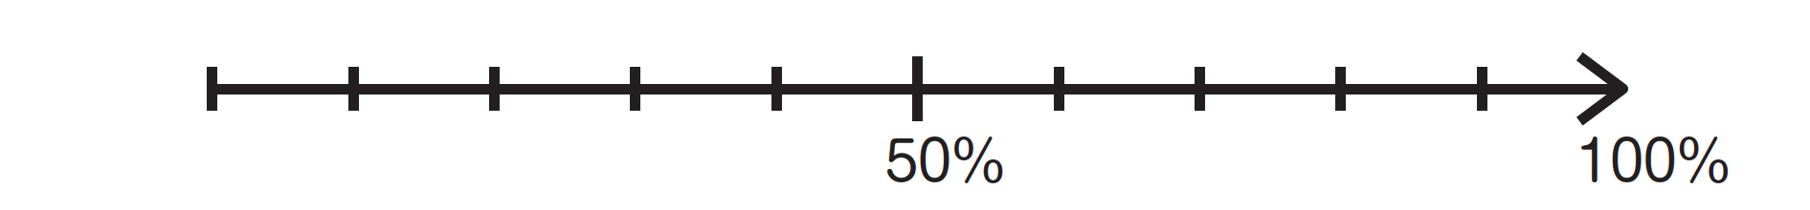
最初に聞いた音声が、どれくらい聞ける
ようになったか確認しておきましょう。
標準
倍速
STEP1
STEP8

Slide 168
That’s all
for today.

